Slide 1
Layout

Slide 2
Cockpit
Erweiterung um Logout, Loginname und Suchfeld welche fest am Kopf der Seite verankert sind
Außerdem Chatfunktion und Kalender hinzugefügt
Enthält Übersicht über alle möglichen Anträge

Slide 3
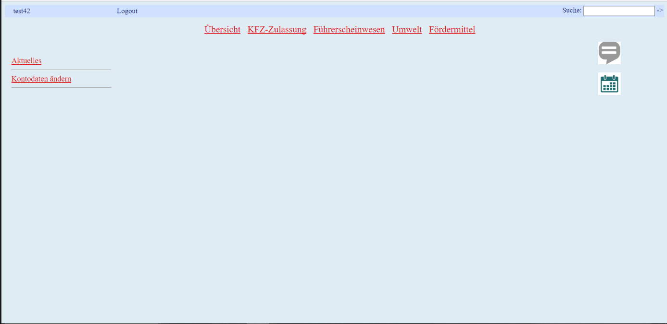

Slide 4
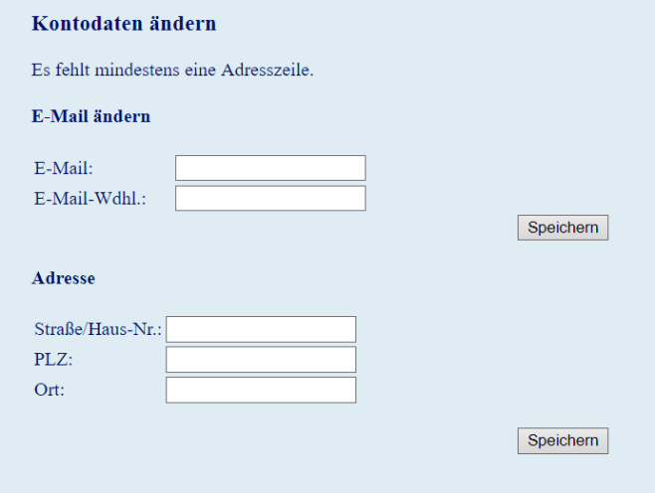
Account
Bietet die Möglichkeit Adresse und E-Mail zu ändern

Slide 5
Registrierung
Enthält ein Formular zur Erstellen eines neuen Benutzers
Unterteilung in horizontaler Richtung zur besseren Übersicht

Slide 6
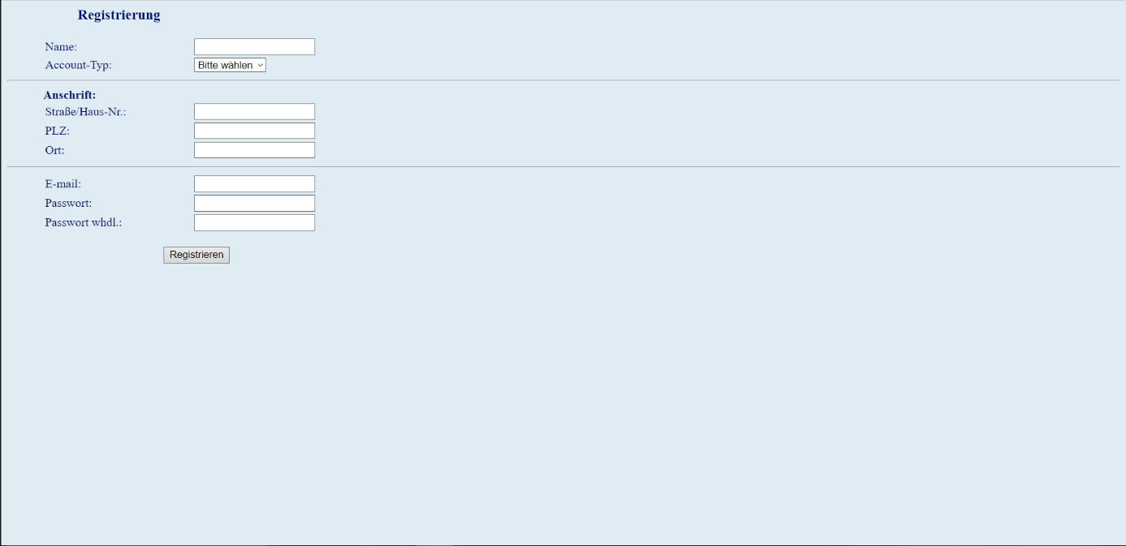

Slide 7
Übersicht
Alle möglichen Bereiche der Seite aufgelistet
Einfache und kompakte Darstellung für schnellen Zugriff
----hier bitte noch bild einfügen von ubersicht.php, die Seite wird bei mir nicht richtig dargestellt warum auch immer----

